Slide 1
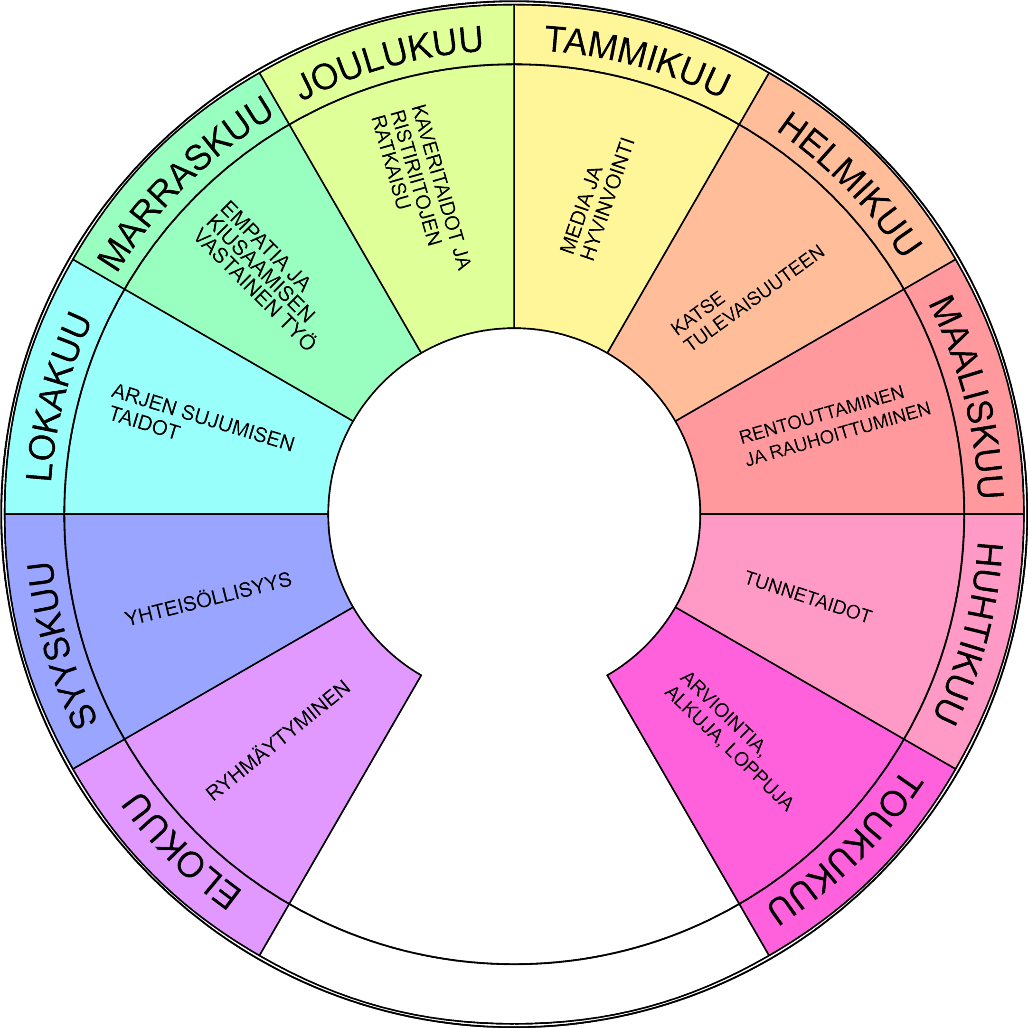
Hyvinvoinnin vuosikello paimion perusopetuksessa
kuukausittainen teeman käsittely luokissa etukäteen sovittuna päivänä
opettajille valmista toiminnallista oppimateriaalia luokka-asteittain
työ nivoutuu yhteen yhteisöllisen oppilashuoltotyöryhmän mallin kanssa

Slide 2
Linkit:
Hyvinvoinnin vuosikello: loader.aspx (rovaniemi.fi)
hyvan_mielen_treenivihko.pdf
Yhteisöllisen oppilashuoltotyöryhmän malli peruskouluille (liite)

Slide 3
Elokuu: ryhmäytyminen
Hyvinvointitunnit koulun vuosisuunnitelmaan
Hyvinvoinnin vuosikellon teemat ja materiaalit tutuiksi henkilökunnalle
Ryhmäytymistunnit
Ryhmäyttämistä tukevat työtavat käyttöön luokassa
Koulussa olevien materiaalien kerääminen ja niistä tiedottaminen
Koulun aloituksen juhlistaminen: koulurauhan julistus, aloitusjuhla tms.
Koulukuraattorin ja –psykologin tutustuminen oppilaisiin: luokkakierrokset, jalkautuminen välitunneille tms.

Slide 4
Syyskuu: yhteisöllisyys
Minä yhteisön jäsenenä: oikeuksia, velvollisuuksia ja kaveritaitoja
Osallisuuden, me-hengen ja turvallisuuden kokemuksia omassa yhteisössä
Verso-toiminnan käynnistäminen ja esittely oppilaille
Kummitoiminnan / Turvakaveritoiminnan käynnistäminen ja esittely oppilaille

Slide 5
Lokakuu: arjen sujumisen taidot
Koulutyön ja vapaa-ajan tasapaino, uni ja ravinto
Yhteistyö ruokahuollon kanssa: mallilautanen, lempiruokakysely, yhteistyöpalaveri tms.
Stressin hallinnan keinoja
Poissaolojen tarkastelu ja tarvittavat toimenpiteet

Slide 6
Marraskuu: empatia ja kiusaamisen vastainen työ
Empatiataitojen harjoittelu: myötätunto ja itsetuntemus
Kiusaamista ennaltaehkäisevä työ: kiusaamiskysely oppilaille, kiusaamisselvittelyjen määrän ja laadun tutkailua, toimenpiteet yhteisössä
Hyvinvointikyselyn toteuttaminen
Kouluterveyskyselyn tulosten analysointi ja esittely henkilökunnalle

Slide 7
Joulukuu: kaveritaidot ja ristiriitojen ratkaisu
Ristiriitojen ratkaisu ja sovittelu
Kaveritaitojen vahvistaminen: vuorovaikutus, toisten huomioiminen, hyvän huomaaminen, kaverin kehuminen
Hyvinvointikyselyn tulosten analysointi ja esittely henkilökunnalle
Poissaolojen tarkastelu luokittain ja mahdollisten toimenpiteiden suunnittelu
Ajankohtaisten ilmiöiden tunnistaminen liittyen hyvinvointiin

Slide 8
Tammikuu: media ja hyvinvointi
Media ja hyvinvointi: turvataidot, ruutuaika, kunnioittava somekäytös
Somen vaikutuksia-teemat: mielenterveys ja keskittymiskyky
TVT-taitotasojen soveltuvat osat
Yhteistyö kolmannen sektorin kanssa: luento, vanhempainilta tms. (Poliisi, MLL, Mieli ry, mediataitoviikko.fi)
Teemapäivä: Ruuduton koulupäivä

Slide 9
Helmikuu: katse tulevaisuuteen
Itsetuntemuksen vahvistaminen: luottamus itseen ja omaan pärjäämiseen, omat vahvuudet
Tulevaisuuden minä: itselle tärkeät asiat ja ihmiset, arvopohdinta, unelmat, tulevaisuustaidot
Poissaolot, laajennetut vanhempainvartit, yhteisvalinnat

Slide 10
Maaliskuu: rentouttaminen ja rauhoittuminen
Rentoutuminen: kiireettömät hetket, ohjatut rentoutusharjoitukset, rauhoittumisen välitunnit
Lukeminen: lukutunnit, lukuhetket, koko koulu lukee tms.
Tasa-arvo- ja yhdenvertaisuusteemat työyhteisössä: oman koulun suunnitelman päivitys
Laajennettu YHR: seksuaalinen häirintä; tilanne ja toimenpiteet

Slide 11
Huhtikuu: tunnetaidot
Tunnetaidot: ihmisenä olemisen taidot, tunteiden tunnistaminen, hankalat tunteet, tunnesäätely
Hyvän mielenterveyden teemat: luentoja, oppitunteja yhteistyökumppanien kanssa

Slide 12
Toukokuu: arviointia, alkuja ja loppuja
Alkuja ja loppuja: muistelut ja kiitokset, positiivisen palautteen antaminen, luokkatovereille ja opettajille
Uusien tutustuttamista: uudet koululaiset, uudet 7-luokkalaiset, uudet tukioppilaat...
Arviointi: työn onnistumiset ja haasteet, painopisteet seuraavalle lukuvuodelle

